Slide 1
（個人情報のため削除しています）
ああああああ
ああああ ああああああああああ

Slide 2
実験結果の発表
まず、GA(遺伝的アルゴリズム）を用いた近似解を発表します。

Slide 3
20都市 1世代

Slide 4
20都市 1世代
1世代ですが、ランダムに順番をきめた100個の配列の中で最も優れているものを利用しています。
いろいろ試してみたところ、配列の数が少ないと精度が悪くなってしまいました。

Slide 5
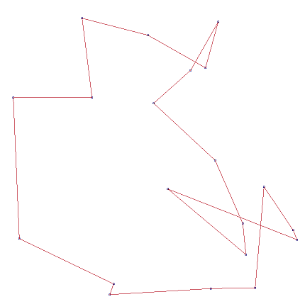
20都市 5世代

Slide 6
20都市 5世代
前の世代の上位10の遺伝子をエリート遺伝子として、順序表現で組み合わせました。
微妙に1世代の形を受け継ぎながらも、より短くなっています。
順序表現で記述したので、致死遺伝子は発生しません。

Slide 7
順序表現について
試行錯誤した結果、こうやるとうまくいきました。
エリート選択
↓
エリートを順序表現に変える
↓
順序表現化したエリートの遺伝子を左右に変えて無作為に
100個組み合わせる。
↓
順序表現化した100個の遺伝子を普通の遺伝子に戻す。

Slide 8
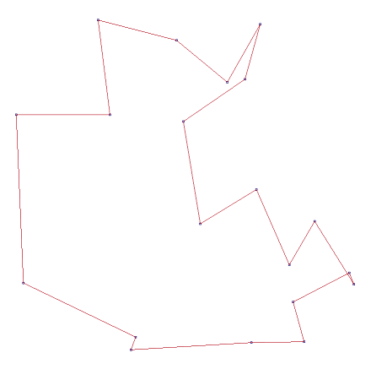
20都市 10世代

Slide 9
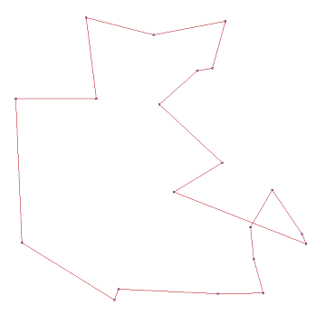
20都市 15世代

Slide 10
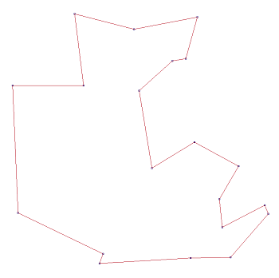
20都市 20世代

Slide 11
20都市 50世代

Slide 12
20都市 50世代
20都市では、1世代は長さ8901であったのに対して、50世代では4100となりました。
しかし、100都市でもやりましたが、1世代が48392だったのに対して、50世代どころか、5000世代でも34489となって、あまりよい結果ではありません。

Slide 13
突然変異の確率を変えてみると・・・
訪れる場所をランダムに変更する突然変異の確率を3％や5％といった低確率にするよりも、25％や35％ぐらいにしたほうが精度がよかったです。
100個の配列があるので、多少確率が大きくても値が下がることは少ない。

Slide 14
2-opt法をGAに適用する
2つめのヒューリスティクスとして、2-opt法をGAに適用したものを実装してみました。
しかし、最初は20都市どころか10都市すらまともに近似解を求めることができませんでした。

Slide 15
2-opt法を適用したGA
普通のGAより精度が上がりました。2-opt法は突然変異の役割も果たすからです。
30都市と100都市をやってみました。

Slide 16
微妙な調整
できるだけよい精度にするべく、突然変異の確率を調整しました。
具体的には、順序表現後にランダムに順番を入れ替える確率です。
2-opt法に関しては、ランダムに実施するより、交差しているものがあれば適宜適用したほうが精度がよかったです。

Slide 17
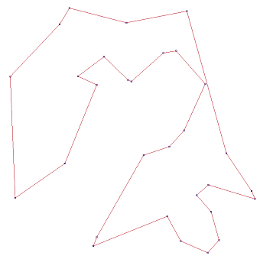
30都市 10世代

Slide 18
30都市 5世代
交差している点はないです。最初のGAでは30都市どころか20都市が限界でしたが、2-opt法を適用したものは30都市も可能です。

Slide 19
30都市 50世代

Slide 20
100都市もやってみました
100都市1世代と5000世代ですが、あんまり変わりません。長さは1世代では48456で100世代では29208です。普通のGAが34489だったので、2-optは精度が上がってることがわかりました。

Slide 21
改良点
エリート選択と順序表現だけではなく、ルーレット選択も混ぜたり、致死遺伝子が出ないように数個の遺伝子を入れ替える工夫をやってみました。

Slide 22
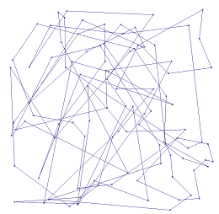
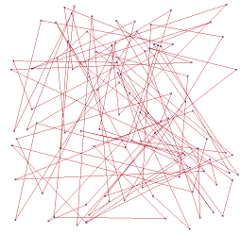
右が1世代で左が5000世代です
交差の回数が少なくなっています。

Slide 23
厳密解を求めるプログラム
（省略）

Slide 24
動的計画法のプログラム
（省略）

Slide 25
ご清聴ありがとうございました

